Slide 1

Je-Recycle !
Fabrice Ruer
Mohammed EL AKRAOUI
Karim BEN HADJ ALI
Christophe BARRETO
Julien BRETON
Clément Brun
Pierre METIAS

Slide 2
Sommaire
Présentation
Le Marché
Stratégie et Communication
Finances
Difficultés prévues
Ressources Humaines
Roadmap et Evolutions
Démonstration

Slide 3
I. Présentation
Améliorer la durée du cycle de vie
Faire évoluer les comportements vers une consommation intelligente et responsable/écologique

Slide 4
II. Le marché en 2012 en France
Chiffres clés
  73 millions de mobiles
  13 millions de smartphones
  5 millions de tablettes vendues
  82% des ordinateurs vendus sont des laptops

Slide 5
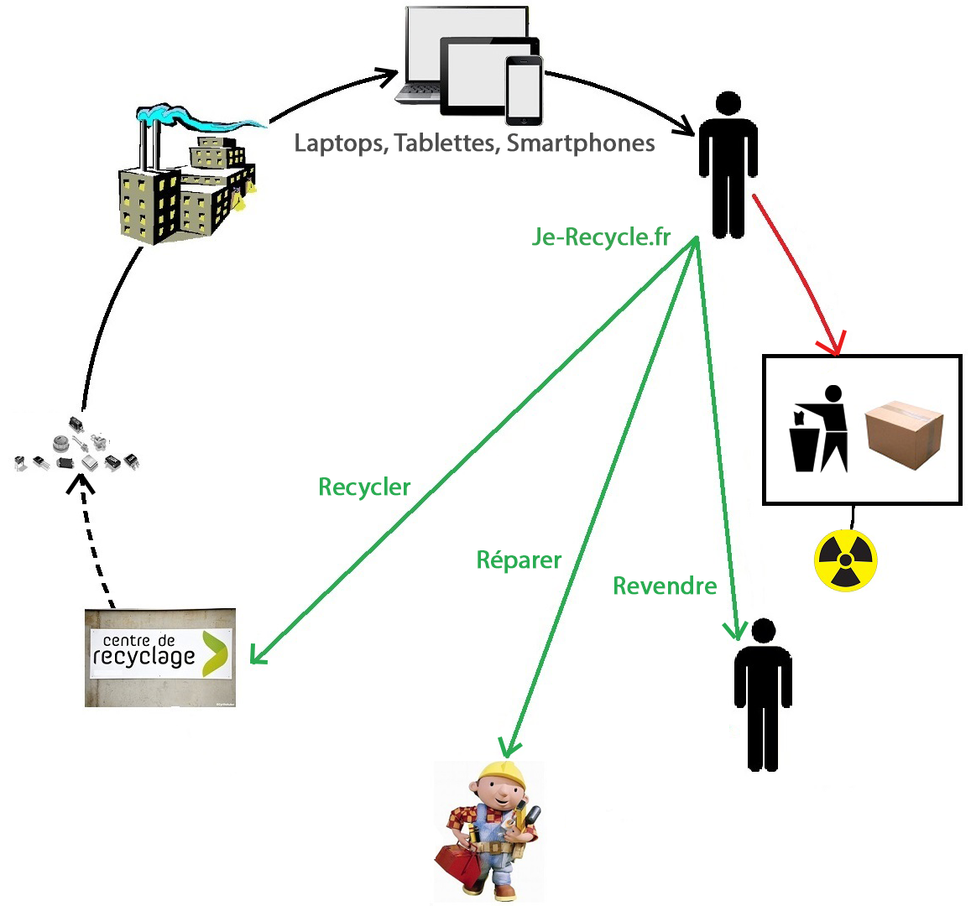
II. Le marché en 2012 en France

Slide 6
II. Le marché en 2012 en France
La Cible : en Ile-de-France :
  Jeunes + Etudiants (4,2 millions de 15-40ans)
  Réparateurs ( > 500 entreprises)
    Source : Insee

Slide 7
III. Stratégie et Communication
Articles sur le site internet
Réseaux Sociaux
Prospectus, Flyers, Démarchage/porte à porte
Publicités
Evenements

Slide 8
IV. Finances
Investissements
  Hébergement mutualisé
  Salariés : commercial, développeur, webmaster
Chiffre d’Affaire
  Forfaits visibilités pour les partenaires
  Bandeaux publicitaire sur le site internet

Slide 9
V. Difficultés et Obstacles
Convaincre les investisseurs
Adaptation rapide au marché
Recrutement de personnels
Agrandissement de l’entreprise

Slide 10
VI. Les Ressources humaines
Maintien du service
  1 développeur
Exploitation du service
  1 commercial
  1 webmaster

Slide 11

VII. Roadmap et Evolutions
Partenariats :
  Résidences Universitaires, FJT, écoles et universités
  Vendeurs d’accessoires et d’appareils mobiles
Blog & Actualités
Système d’échange et de dons
Extension du marché à l’Europe

Slide 12
VIII. Démonstration
Je-Recycle.fr

